Slide 1

GENIUX v1.0.0
操作系统项目展示
张文喆 1551719
宋天佑 1551177
韩乐桐 1552761

Slide 2
Geniux
01
项目概述
02
功能介绍
目录
CONTENTS
03
项目展示
04
代码展示

Slide 3
Geniux
01
项目概述

Slide 4
项目概述
Geniux
B
针对⽂件系统进⾏重新实现，其中新增代码量达到⽂件模块代码的一半，实现B级项⽬难度
B
C
使用Bochs模拟器
在参考源码的基础上实现系统级应用，如磁盘，工具台等，通过调用较多的系统API以实现对系统的检测和控制，实现C级项目难度
U
D
基于Ubuntu操作系统
与Oranges OS
实现用户级应用，实现D级项目难度

Slide 5
Geniux
02
功能介绍

Slide 6
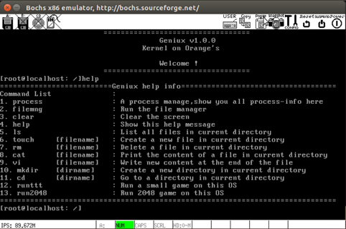
功能介绍
Geniux
开机动画效果
清屏功能
帮助页面
文件管理功能
进程管理功能
游戏功能

Slide 7
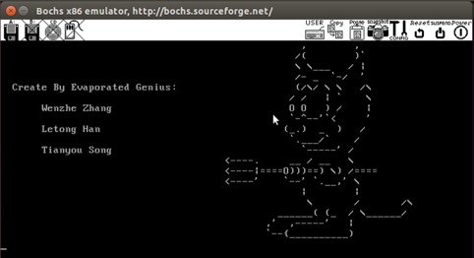
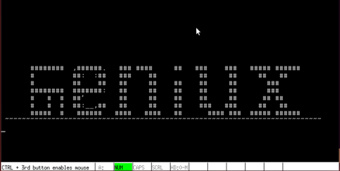
功能介绍
Geniux
开机动画效果
使用逐帧printf的方式实现，通过设置较小的延迟时间形成动画效果。

Slide 8
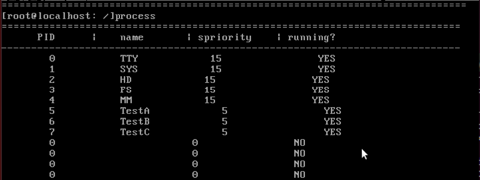
功能介绍
Geniux
进程管理功能
通过调用ProcessManage() API，遍历整个进程列表，逐个打印

Slide 9
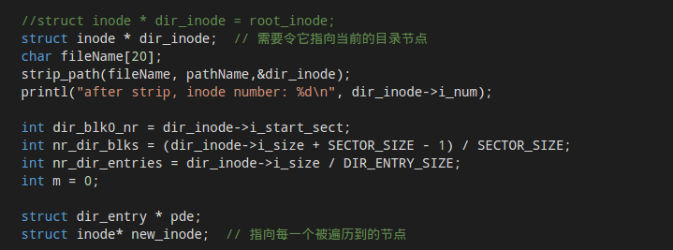
功能介绍
Geniux
将单级文件目录更改成多级文件目录
cd
cd

Slide 10
功能介绍
Geniux
文件管理功能
touch：创建文件
vi：写文件
cat：打印文件内容
rm：删除文件
ls：列出文件列表
mkdir：创建目录
cd：进入多级目录
vi
rm
touch
mkdir
cd
cd
cat
ls

Slide 11
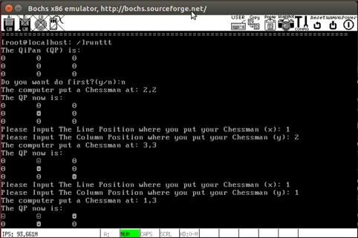
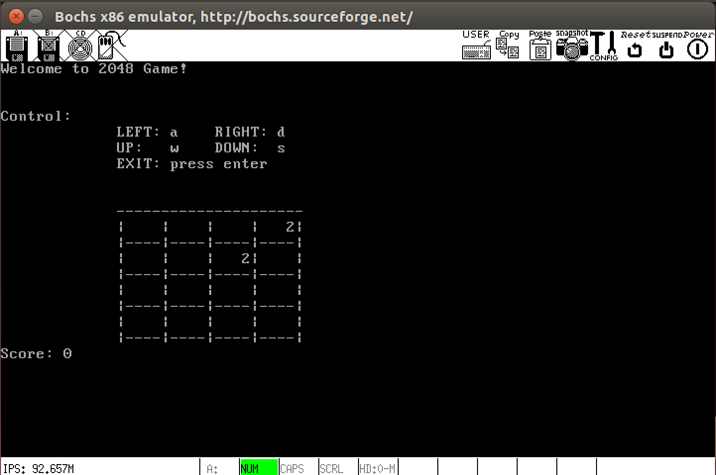
功能介绍
Geniux
游戏功能
九宫棋
2048

Slide 12
Geniux
03
项目展示

Slide 13
Geniux
03
代码展示

Slide 14

年度/季度/月度工作概述
此部分内容作为文字排版占位显示 （建议使用主题字体）
标题文本预设
此部分内容作为文字排版占位显示 （建议使用主题字体）
此部分内容作为文字排版占位显示（建议使用主题字体）如需更改请在（设置形状格式）菜单下（文本选项）中调整
标题文本预设
标题文本预设
此部分内容作为文字排版占位显示 （建议使用主题字体）
此部分内容作为文字排版占位显示 （建议使用主题字体）
标题文本预设
标题文本预设
此部分内容作为文字排版占位显示 （建议使用主题字体）
此部分内容作为文字排版占位显示 （建议使用主题字体）

Slide 15

年度/季度/月度工作概述
华东区
点击此处添加文字描述，文字颜色、大小、字体可根据需求进行更改。
75%
辽宁
华北区
点击此处添加文字描述，文字颜色、大小、字体可根据需求进行更改。
45%
江苏
浙江
华南区
点击此处添加文字描述，文字颜色、大小、字体可根据需求进行更改。
63%
云南
广东

Slide 16
年度/季度/月度工作概述
点击此处添加文字描述，文字颜色、大小、字体可根据需求进行更改。
点击此处添加文字描述，文字颜色、大小、字体可根据需求进行更改。
点击此处添加文字描述，文字颜色、大小、字体可根据需求进行更改。
点击此处添加文字描述，文字颜色、大小、字体可根据需求进行更改。

Slide 17



年度/季度/月度工作概述
点击此处添加文字描述，文字颜色、大小、字体可根据需求进行更改。
点击此处添加文字描述，文字颜色、大小、字体可根据需求进行更改。
点击此处添加文字描述，文字颜色、大小、字体可根据需求进行更改。

Slide 18
工作完成情况
标题文本预设
此部分内容作为文字排版占位显示（建议使用主题字体）
标题文本预设
此部分内容作为文字排版占位显示（建议使用主题字体）
02
01
Source
标题文本预设
04
标题文本预设
此部分内容作为文字排版占位显示（建议使用主题字体）
03
此部分内容作为文字排版占位显示（建议使用主题字体）

Slide 19
成功项目展示
标题文本预设
标题文本预设
此部分内容作为文字排版占位显示 （建议使用主题字体）
此部分内容作为文字排版占位显示 （建议使用主题字体）
标题文本预设
标题文本预设
此部分内容作为文字排版占位显示 （建议使用主题字体）
此部分内容作为文字排版占位显示 （建议使用主题字体）

Slide 20
成功项目展示
01
标题文本预设
标题文本预设
02
此部分内容作为文字排版占位显示（建议使用主题字体） 如需更改请在（设置形状格式）菜单下（文本选项）中调整
此部分内容作为文字排版占位显示（建议使用主题字体） 如需更改请在（设置形状格式）菜单下（文本选项）中调整
03
标题文本预设
标题文本预设
04
此部分内容作为文字排版占位显示（建议使用主题字体） 如需更改请在（设置形状格式）菜单下（文本选项）中调整
此部分内容作为文字排版占位显示（建议使用主题字体） 如需更改请在（设置形状格式）菜单下（文本选项）中调整
05
标题文本预设
标题文本预设
06
此部分内容作为文字排版占位显示（建议使用主题字体） 如需更改请在（设置形状格式）菜单下（文本选项）中调整
此部分内容作为文字排版占位显示（建议使用主题字体） 如需更改请在（设置形状格式）菜单下（文本选项）中调整

Slide 21
成功项目展示
标题文本预设
此部分内容作为文字排版占位显示 （建议使用主题字体）
标题文本预设
标题文本预设
此部分内容作为文字排版占位显示 （建议使用主题字体）
此部分内容作为文字排版占位显示 （建议使用主题字体）
标题文本预设
标题文本预设
此部分内容作为文字排版占位显示 （建议使用主题字体）
此部分内容作为文字排版占位显示 （建议使用主题字体）

Slide 22
成功项目展示
标题文本预设
此部分内容作为文字排版占位显示 （建议使用主题字体）
标题文本预设
标题文本预设
此部分内容作为文字排版占位显示 （建议使用主题字体）
此部分内容作为文字排版占位显示 （建议使用主题字体）
标题文本预设
标题文本预设
此部分内容作为文字排版占位显示 （建议使用主题字体）
此部分内容作为文字排版占位显示 （建议使用主题字体）

Slide 23
明年/下季度/下月工作计划
标题文本预设
标题文本预设
此部分内容作为文字排版占位显示（建议使用主题字体）
标题文本预设
此部分内容作为文字排版占位显示（建议使用主题字体）
此部分内容作为文字排版占位显示（建议使用主题字体）
标题文本预设
标题文本预设
标题文本预设
此部分内容作为文字排版占位显示（建议使用主题字体）
此部分内容作为文字排版占位显示（建议使用主题字体）
此部分内容作为文字排版占位显示（建议使用主题字体）
2012
2013
2014
2015
2016
2017

Slide 24
明年/下季度/下月工作计划
01
关键词
35%
此部分内容作为文字排版占位显示（建议使用主题字体） 如需更改请在（设置形状格式）菜单下（文本选项）中调整
02
50%
关键词
此部分内容作为文字排版占位显示（建议使用主题字体） 如需更改请在（设置形状格式）菜单下（文本选项）中调整
65%
03
90%
关键词
此部分内容作为文字排版占位显示（建议使用主题字体） 如需更改请在（设置形状格式）菜单下（文本选项）中调整
04
标题文本预设
关键词
此部分内容作为文字排版占位显示 （建议使用主题字体）
此部分内容作为文字排版占位显示（建议使用主题字体） 如需更改请在（设置形状格式）菜单下（文本选项）中调整

Slide 25
明年/下季度/下月工作计划
20%
标题文本预设
此部分内容作为文字排版占位显示 （建议使用主题字体）
40%
标题文本预设
此部分内容作为文字排版占位显示 （建议使用主题字体）
80%
标题文本预设
此部分内容作为文字排版占位显示 （建议使用主题字体）

Slide 26
感谢聆听

